Slide 1
MÓDULO 7
OPTIMIZAR LOS PROCESOS DE PRODUCCIÓN

Slide 2
CONTENIDO
01
Concepto y definición
Este módulo se centra en el concepto de optimización y en cómo puede aplicarse al sector alimentario para prevenir y gestionar los residuos. Las estrategias de optimización son fundamentales para abordar el despilfarro en todas sus fases.
Este módulo explorará un marco conceptual, revisando conceptos clave y abordando de forma visualmente atractiva cómo una empresa puede optimizar sus procesos para ser más eficiente.
02
Procesos de optimización
03
Estrategias de optimización
04
Autoevaluación

Slide 3
01
CONCEPTO Y DEFINICIÓN

Slide 4
Optimización
Optimizar significa hacer que algo funcione lo mejor posible. En la producción alimentaria, implica mejorar el modo en que se llevan a cabo las tareas y los procesos, incluidos los sistemas que los sustentan.
El objetivo es elevar los niveles de producción, tanto en términos de calidad como de cantidad. El éxito suele depender de lo bien que se coordinen las distintas actividades.

Slide 5
Identificar el cuello de botella
Se denomina cuello de botella a aquel proceso de la cadena de producción cuya capacidad limitada reduce la capacidad de toda la cadena (Grznar et. Al, 2019). Los cuellos de botella son normales, ya que ningún sistema es perfecto. Sin embargo, minimizar el impacto que los cuellos de botella tienen en el rendimiento final es fundamental. De lo contrario, el producto final nunca reflejaría los recursos invertidos:
Operaciones de producción
Producción en cadena
Cuello de botella
Salida
Entrada

Slide 6
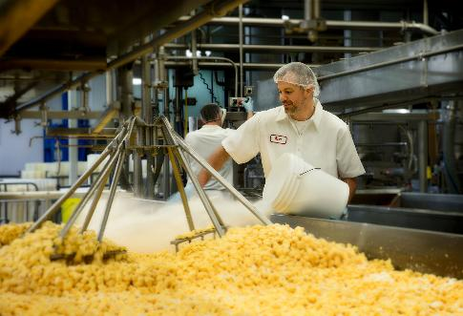
Sistemas de gestión de residuos
En una empresa alimentaria, los residuos pueden ralentizar las cosas y costar dinero. Por eso muchos pequeños productores utilizan sistemas de gestión de residuos para detectar problemas (cuellos de botella) y encontrar mejores formas de gestionar los residuos.
Estos sistemas pueden ayudar a reducir la cantidad de ingredientes no utilizados o a convertir los materiales sobrantes en algo valioso.
Una parte importante de este proceso consiste en conocer el flujo de residuos, es decir, todo el recorrido que siguen los residuos, desde su origen hasta su destino final. Si lo conoce, podrá tomar decisiones más inteligentes, reducir costes y gestionar su producción de forma más eficiente.
Mapa del flujo de residuos
Medición del peso de los residuos
Identificación de las causas de los residuos
Análisis y conclusión sobre las medidas que deben adoptarse
Aplicación
Seguimiento y cartografía de los futuros flujos de residuos

Slide 7
Conozca su flujo de residuos
Comprender su flujo de residuos es fundamental, porque le permite identificar oportunidades para reducir costes, mejorar la eficiencia de los recursos, minimizar el impacto ambiental y descubrir el potencial de reutilización o valorización.
Medición del peso de los residuos
Análisis y conclusiones sobre las medidas que deben adoptarse
Mapa del flujo de residuos
Seguimiento y cartografía de los futuros flujos de residuos
Identificar las causas del despilfarro
Aplicación

Slide 8
02
PROCESOS DE OPTIMIZACIÓN

Slide 9
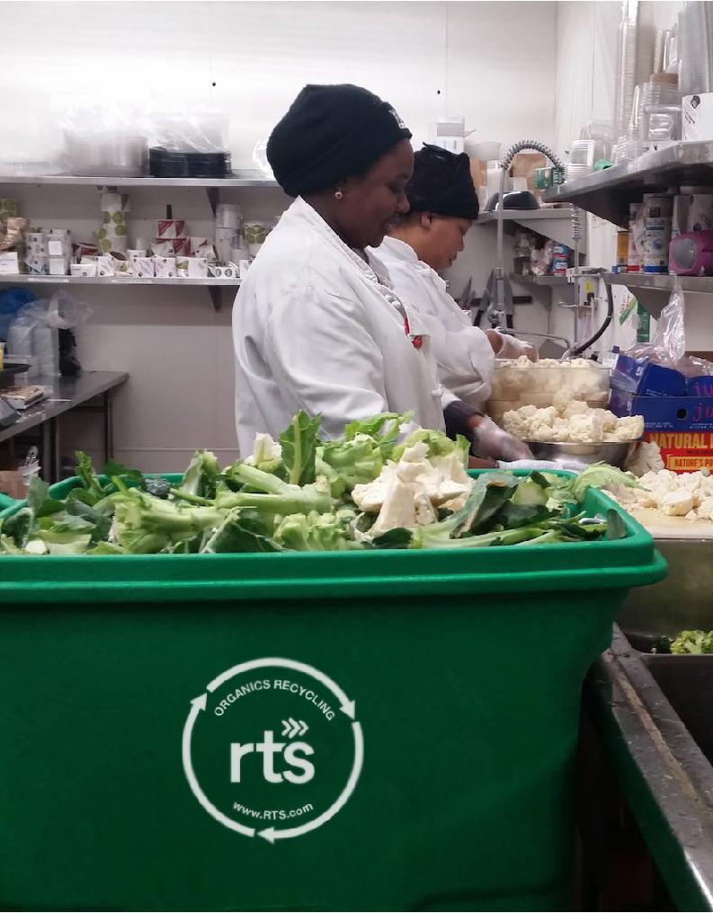
¿Por qué se producen los residuos?
El proceso de maximizar el desarrollo de la producción requiere estrategias concretas, pero es fundamental comprometerse en la optimización del proceso para una gestión sostenible y eficiente de los alimentos, evitando el despilfarro y ofreciendo un rendimiento más eficaz de los insumos.
Es importante abordar primero dónde y cómo se produce el despilfarro, para que las soluciones aplicadas se basen en sus casos específicos y adaptados. La mayoría de las ineficiencias se producen en fases críticas (Dewi et.al, 2021):

Slide 10
¿Por qué se producen los residuos?
Almacenamiento
Control inadecuado de la temperatura
Falta de organización
Falta de seguimiento de las fechas de caducidad
Adquisiciones
Previsión imprecisa de la demanda
Previsión de graneles no planificados
Pedidos excesivos a proveedores
Preparación
Recorte excesivo
Sobreproducción
Porciones incoherentes
No alinear/gestionar correctamente los artículos adquiridos
No ajustar la producción al consumo
No adecuar las compras al consumo
Artículos antiguos olvidados y desechados
Productos frescos no consumidos
Productos no utilizados
Residuos

Slide 11
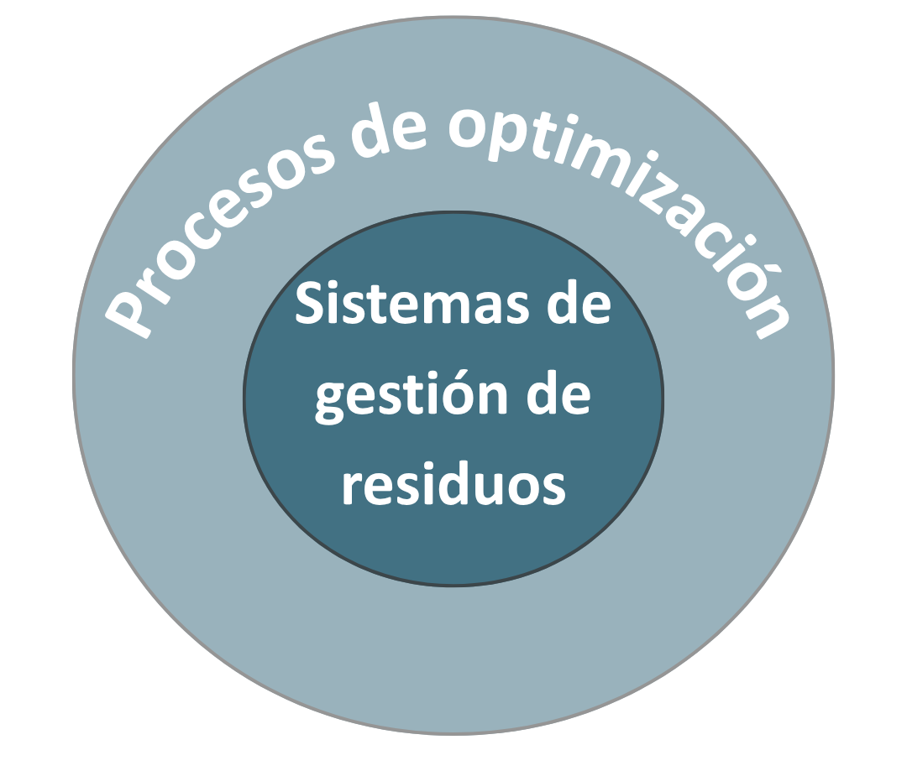
Proceso de optimización frente a sistema de gestión de residuos
La gestión de residuos se centra en el seguimiento y la manipulación de los residuos a través de sistemas y pasos definidos (el flujo de residuos), a menudo utilizados en contextos técnicos.
La optimización, en cambio, es un planteamiento más amplio y flexible que puede aplicarse en diversas situaciones para mejorar la eficacia global.
La optimización sienta las bases de unas estrategias de residuos más adaptables, mientras que la gestión de residuos es mejor para los retos técnicos específicos que plantean los residuos. Comprender ambos aspectos ayuda a las pymes alimentarias a planificar con eficacia y reducir los residuos de forma práctica y manejable.
Título segundo
Título Cuatro
Pulse para escribir
Título Cuatro
Pulse para escribir
Pulse para escribir
Notes:
Enlace para la traducción: https://www.canva.com/design/DAGgN4sssJ0/O2KWmcIH0_7bkzgFbaYQbQ/edit?utm_content=DAGgN4sssJ0&utm_campaign=designshare&utm_medium=link2&utm_source=sharebutton

Slide 12
Proceso de optimización - Etapas generales
Definición y recogida de datos
Si no estamos seguros de dónde se producen los residuos, primero debemos recopilar datos para identificarlos. En todos los casos, comprender el problema, el sistema y el rendimiento actual es clave para asignar al especialista adecuado la gestión del proceso.
El primer paso en la optimización es identificar lo que hay que mejorar. Una vez que sabemos dónde se producen los residuos, debemos recopilar y analizar datos para comprender la función de cada pieza.
Pulse para escribir
Seleccionar un método
Título segundo
Duración: Establezca un calendario claro: los retrasos perjudican la optimización.
Indicadores clave de rendimiento: Define objetivos "SMART" para seguir los progresos.
Riesgo y control: Identifique los riesgos potenciales y describa cómo se gestionarán.
Los métodos de optimización varían según la empresa, por lo que cada empresa debe desarrollar su propio plan basándose en las siguientes directrices generales:
Título Cuatro
Pulse para escribir
Pulse para escribir
Pulse para escribir
Título Cuatro
Pulse para escribir
Pulse para escribir

Slide 13
Proceso de optimización - Etapas generales
Ejecución de las acciones
las acciones también pueden tener como objetivo la calidad o el bienestar.
En cualquier caso, su objetivo debe ser la optimización, ya sea mediante el ahorro de costes, la inversión en maquinaria, la contratación o sustitución de personal, el desarrollo de nuevos productos o la reducción de los ineficaces. Todas las acciones empiezan aquí.
Una vez establecidos el plan y el equipo, deben iniciarse las actuaciones, a menudo centradas en mejorar económicamente la gestión de residuos y reducir los cuellos de botella. Aunque el impacto económico es habitual,
Observación permanente
Pulse para escribir
Durante la optimización, la observación y la estrecha comunicación entre el equipo son fundamentales, ya que constituyen la forma más directa de supervisión.
La mayoría de los KPI y objetivos, garantizar que las acciones se ajustan a los plazos, los indicadores y la gestión de riesgos. Las comprobaciones técnicas y las evaluaciones de datos son esenciales para confirmar que se está produciendo un cambio real.
Pulse para escribir
Título Cuatro
Pulse para escribir
Pulse para escribir

Slide 14
03
ESTRATEGIAS DE OPTIMIZACIÓN
Esta foto de Autor desconocido está bajo licencia CC BY-SA-NC

Slide 15
Industria manufacturera - Optimización
Este vídeo explora y explica las estrategias de optimización operativa, centrándose en metodologías como Lean, Seis Sigma, Gestión de la Calidad Total..., adaptadas para mejorar la eficiencia y reducir los residuos, incluyendo la optimización de la cadena de suministro, mejoras de procesos y ejemplos del mundo real

Slide 16
¿Qué es Seis Sigma?
Este vídeo de 8 minutos explica el concepto en el que se basa la estrategia de optimización Seis Sigma.
Seis Sigma es una metodología basada en datos cuyo objetivo es reducir la variación y eliminar los defectos, incluidos los residuos, en cualquier proceso de transformación.
Aplicado al sector alimentario, Seis Sigma se describe como un método eficaz que mejora los resultados en materia de calidad.

Slide 17
¿Qué es Lean Six Sigma?
Este vídeo es una variación del proceso de optimización Seis Sigma que puede aplicarse mejor a las empresas alimentarias para atajar el despilfarro.
Esto se debe a que la metodología Lean Six Sigma se centra específicamente en eliminar los residuos y mejorar el flujo en los procesos de producción.

Slide 18
Estrategias de
optimización
Stock
Aprovechamiento del espacio: Maximización del espacio mediante almacenamiento vertical, estanterías dinámicas, cross-docking, etc.
Controles periódicos de las existencias: Semanalmente para los artículos perecederos, mensualmente para las materias primas, trimestralmente para todas las existencias. También actualizaciones diarias
Primero en entrar, primero en salir: Los artículos más antiguos deben tener prioridad sobre los nuevos.
Adquisiciones
Producción
Asociaciones estratégicas: Las relaciones a largo plazo pueden dar lugar a mejores condiciones, como descuentos
Previsión de la demanda: Utilizar IA y herramientas/conocimientos especializados para prever la demanda, alineándola con la compra prevista.
Ajuste el tiempo de los lotes: Minimice el caldo sobrante y garantice la frescura.
Controlar la demanda: Alinear la producción con los calendarios de trabajo y la demanda real.
Mentalidad de optimización: Fomentar una cultura interna de mejora continua

Slide 19
Adquisiciones | Stock | Producción
Proveedores locales IA Análisis de datos para predecir la demanda | Primero en entrar, primero en salir Almacenamiento centralizado, que facilita el control de las existencias | Reciclaje y reutilización de artículos no manufacturados. Normalización de los envases
Proveedores locales Compras al por mayor, basadas en la demanda anterior/habitual | Reducción de las existencias de perecederos y aumento de las de no perecederos Las sobras se reutilizan en la producción | Cocción por lotes Creación de estrategias de marketing para productos no consumidos (platos especiales, ecológicos)
Supervisar a los proveedores de productos no perecederos y cambiar de proveedor cuando surjan mejores ofertas. Compras a granel | Primero en entrar, primero en salir Ajustar la asignación de existencias a la demanda | Descuentos por "a punto de caducar Oferta de ingredientes frescos en función de la demanda Optimización energética de los ingredientes frescos
Preparación de comidas semanales Aumentar las compras de productos no perecederos Ingredientes locales y de temporada | Primero en entrar, primero en salir Etiquetado-fechas de expiración Aumentar la congelación de alimentos | Reutilizar las sobras Control de las porciones Control y eficiencia energéticos
Procesado
de alimentos
Restaurantes
Supermercados
Hogares
Notes:
Soluciones.
1 - c
2 - a
3 - c

Slide 20
04
AUTOEVALUACIÓN

Slide 21
EJERCICIO de
APRENDIZAJE
Piense en un producto alimenticio y reflexione sobre el flujo de residuos, de acuerdo con las siguientes indicaciones:
Proceso empresarial
Tipos de residuos
¿Se puede evitar?
Método de eliminación/reutilización
Por ejemplo:
Productos: Queso
Proceso empresarial: Corte de cuajada
Tipos de residuos: Pérdida de suero, finos de cuajada en el suero
¿Se puede evitar? Sí
Método de eliminación/reutilización: Utilización para alimentación animal

Slide 22
EJERCICIO de
APRENDIZAJE
¿Dónde se producen la mayoría de las ineficiencias en el desperdicio de alimentos?
Marketing, atención al cliente y entrega
Adquisición, almacenamiento y producción
Adquisición, almacenamiento y preparación
¿Cuál de los siguientes es un error común en la contratación pública?
Comprar antes de encargar
Comprobación del inventario antes de realizar el pedido
Pedidos excesivos debido a una mala previsión
¿Cómo contribuye la preparación de los alimentos al despilfarro?
Control de las porciones
Utilizar todas las partes comestibles de los ingredientes
Sobreproducción
Notes:
Soluciones.
1 - c
2 - a
3 - c

Slide 23
En la situación dada:
'Un restaurante experimenta altos niveles de desperdicio de alimentos. El propietario observa que los ingredientes suelen estropearse antes de ser consumidos, y que muchas veces se preparan en exceso, estando el almacén frecuentemente desorganizado.'
¿Dónde cree que se encuentra el principal cuello de botella? Elija el más probable:
Pedir demasiada comida sin prever la demanda
Organizar mal, no controlar las fechas de caducidad
Exceso de proporción en los platos finales
EJERCICIO de
APRENDIZAJE
Notes:
Soluciones.
1 - c
2 - a
3 - c

Slide 24
EJERCICIO de
APRENDIZAJE
Plan de acción
Cree un sencillo plan de acción para reducir el desperdicio de alimentos y optimizar la producción en su lugar de trabajo, basado en el concepto de almacenamiento y producción de aprovisionamiento, observado anteriormente:
¿Cómo puede asegurarse de que adquiere la cantidad adecuada?
¿Qué cambios puede hacer en el proceso de almacenamiento?
¿Cómo optimizar la producción?

Slide 25
Observaciones finales
Este módulo proporciona información relevante sobre la optimización y las estrategias y conceptos clave para aumentar la eficiencia. Se abordan y explican conceptos cruciales como cuellos de botella, sistemas de gestión de residuos, metodologías y estrategias de optimización, con ejemplos prácticos y su aplicación en la vida real.
La optimización debe desarrollarse específicamente para cada caso concreto, ya que cada empresa y cada sistema tienen sus propias particularidades. Sin embargo, el planteamiento de la optimización puede hacerse siguiendo varios pasos generales, que pueden remodelarse en función del caso concreto que se aplique.

Slide 26
UN PEQUEÑO AVANCE DIARIO DA GRANDES RESULTADOS

Slide 27
Siga nuestro viaje
li
en
yt
www.waste2worth.eu

